Slide 1
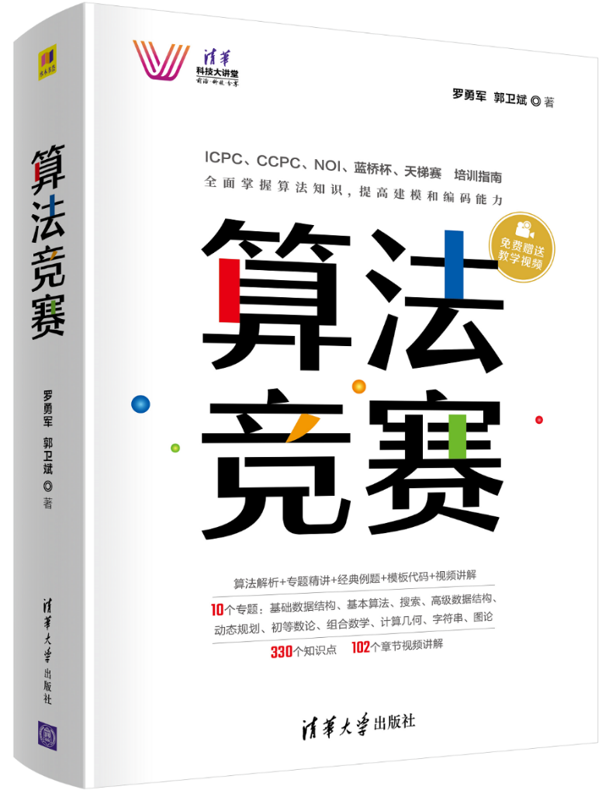
6.1 模运算
《算法竞赛》清华大学出版社 罗勇军

Slide 2
模运算
一个数太大，无法直接输出，或者不需要直接输出，那么可以把它取模，缩小数值再输出。
模运算：a除以m的余数
a mod m = a % m
0 ≤ a mod m ≤ m-1
例如m = 10，就是取a的个位数
例如m = 2，若余数为0，表示a为偶数，否则a为奇数。

Slide 3
模运算的性质
加：(a+b) mod m = ((a mod m) + (b mod m)) mod m
减：(a - b) mod m = ((a mod m) - (b mod m)) mod m
乘：(a * b) mod m = ((a mod m) * (b mod m)) mod m
但是，除法这样做是错的：
(a / b) mod m = ((a mod m) / (b mod m)) mod m
例： (100/50) mod 20 = 2
(100 mod 20) / (50 mod 20) mod 20 = 0
两者不相等。
除法的取模，需要用到逆元

Slide 4
模运算仍然容易溢出
如需要验证乘法取模的结果是否正确，可以用Python写 print(a*b%m)
因为Python不用担心溢出问题。

